Slide 1
自我介绍

Slide 2
责任田
工作 | 主要内容 | 主要成果 | 亮点
基于网络变种的网络泛化测试 | 在进行NPU精度测试时，使用面向误差放大的算法进行模型变种，与CPU/GPU进行差分测试，更有效地测试昇腾AI处理器泛化能力 | 1、完整的项目实现（> 5k） 2、可测试模型数量提升 3、有效地对NPU模型转换进行bug检测（原模型精度测试通过） | 1、从0-1搭建完成项目 2、捕捉需求痛点，基于测试时更常用的pb文件作为输入类型，提升项目可用性。3、将AI算法融入测试流程
清华Alphafold2蛋白质预测项目 | 1、负责源码移植可行性调查 2、负责显存调优

Slide 3
工作1
NPU网络泛化测试
Problems
可用网络模型少、已有网络利用不够充分
无法有有效挖掘NPU模型转换的bug (边缘问题)
GitHub (CVPR/ICCV…，Arxiv)
NPU
模型收集
差分测试
CPU / GPU
模型训练团队

Slide 4
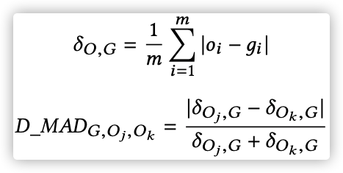
feedback
变种规则
select
NPU
Oracle: Differential Testing
变种模型
select
CPU
Initial model
种子模型池
Inconsistency
feedback

